Slide 1


UNIVERSIDAD AUTÓNOMA DEL ESTADO DE HIDALGO
ESCUELA SUPERIOR DE ZIMAPÁN
Licenciatura en Derecho
Inglés V
L.E.L.I. Paulina Trujillo Castillo
Enero – Junio 2016

Slide 2
Resumen (abstract):
Ésta presentación muestra que preposiciones pueden ser usadas en especifico con algunos verbos.
(This presentation shows which prepositions can be used especifically with some verbs.)
Palabras claves en idioma (keywords):
Verb, preposition.

Slide 3
Objetivo general:
El alumno hará énfasis del objeto del que se habla y no del sujeto que ejecuta la acción. El alumno podrá expresar y solicitar opiniones e impresiones, podrá contar una historia con sus propias palabras así como sus intenciones, propósitos, expresar obligaciones y necesidades.

Slide 4
Nombre de la unidad:
1. Into the future
Objetivo de la unidad:
Al culminar la unidad, el alumno será capaz de hablar de planes e intenciones futuros. Asimismo entenderá artículos de revistas y entrevistas.

Slide 5
Tema:
1.3.1 Verbs and prepositions
Introducción:
Verbs and prepositions go often together. Look at the following slides to check it.

Slide 6
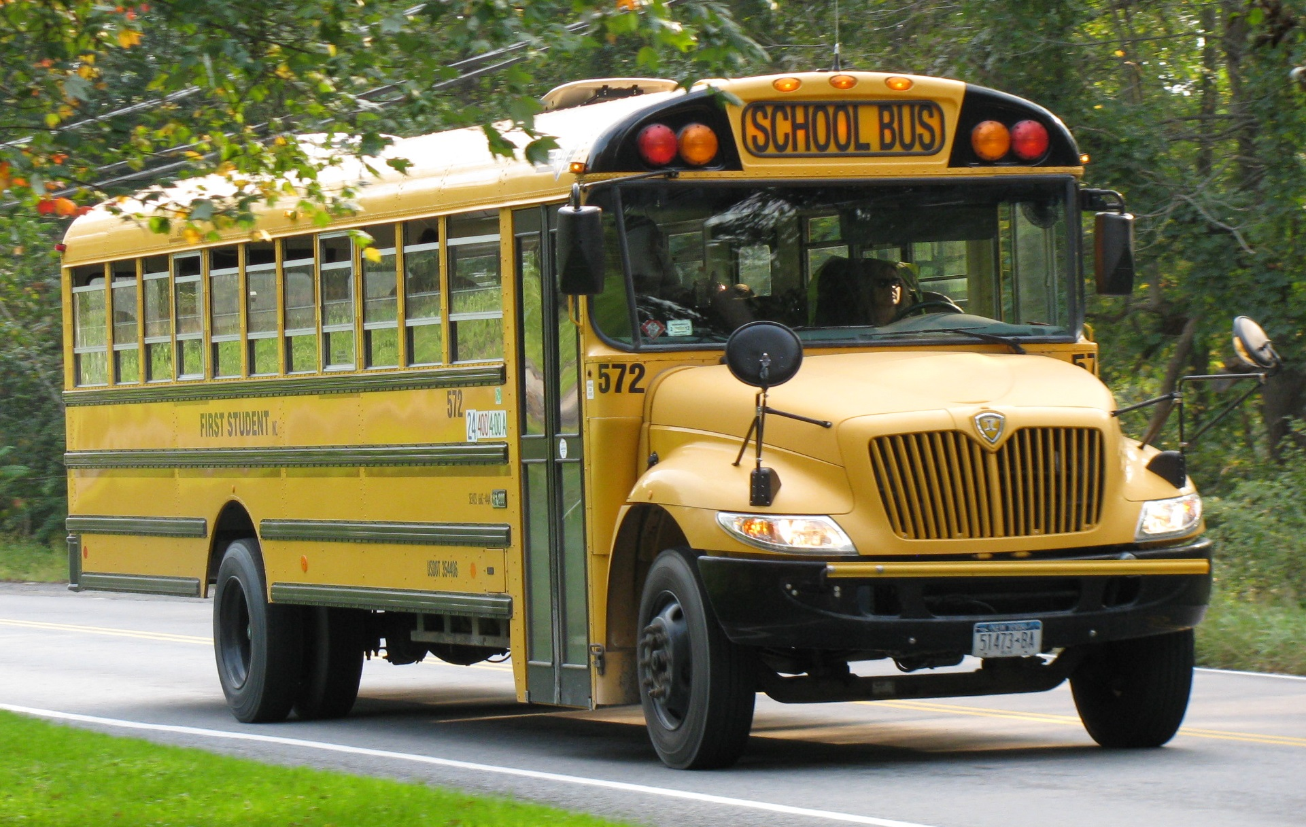
Travel to a place by a method of transport
Erin travels to school by bus everyday.

Slide 7

Go on a trip
She went on a boat trip last weekend.

Slide 8

Return to the place you started
When did he return to England?

Slide 9
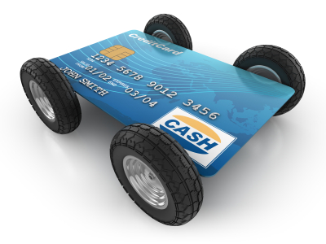
Pay an amount of money for something
How much did you pay for your car?

Slide 10

Look for something you want to find
What are you looking for?

Slide 11

Sell something to people for an amount of money
I sold my car to Max for $5000.

Slide 12

Look out of a window
What can you see when you look out of your window?

Slide 13

Talk about a topic

Slide 14
Conclusions:
There is a pattern when we use two verbs together; we can memorize it by using it constantly.

Slide 15
Bibliografía sugerida para el tema:
Redston, C. Cunningham, G. (2005). Face2Face Pre – Intermediate Student’s Book. Cambridge, London. Cambridge University Press.

